Slide 1

COMERT ELECTRONIC
(E-COMMERCE)
PROIECTAREA SI IMPLEMENTAREA UNUI MAGAZIN ELECTRONIC
Lect. univ. dr. Claudia DINUCA
2023

Slide 2

IMPLEMENTAREA UNUI E-SHOP
Va invit sa construiti un magazin de comert electronic folosind o platforma ECommerce de vanzare-cumparare:
  autoturisme de marca preferata (noi & folosite)
  echipamente IT&C
  articole de moda
  carti, muzica si fime
  cosmetice
  animale de companie
  arta
  etc.

Slide 3

E-SHOP
prezentarea magazinelor create de studenti
analiza implemetarii si functionarii acestora
discutii
intrebari & raspunsuri
etc.

Slide 4
Cerinte Site E-commerce
Meniu
Pagina Contact
Despre noi
Imagini multiple produs, sau prezentare video produs
Chat
Categorii produse :produse simple, complexe, virtuale
Definire diferite categorii de produse
Discount pe anumite perioade

Slide 5
Cerinte Site E-commerce
Posibilitate de a filtra, cauta dupa anumite produse
Implementare produse discount, procent, perioada
Implementare cos cumparaturi
Implementare modalitate plata
-aditional ce facilitati doriti sa adaugati

Slide 6

OS COMMERCE
Os Commerce este un produs sofware sub licenta free open source GPL (GNU General Public License) ce ofera posibilitatea sa se realizeze un site de comert electronic.
De la adresa: http://www.oscommerce.com/solutions/downloads puteti descarca distributiile Windows
Utilizati intructiunile de instalare si configuare pentru implementarea Os Commerce (Instructiuni.pdf)
Incercati si suportul pentru limba romana

Slide 7
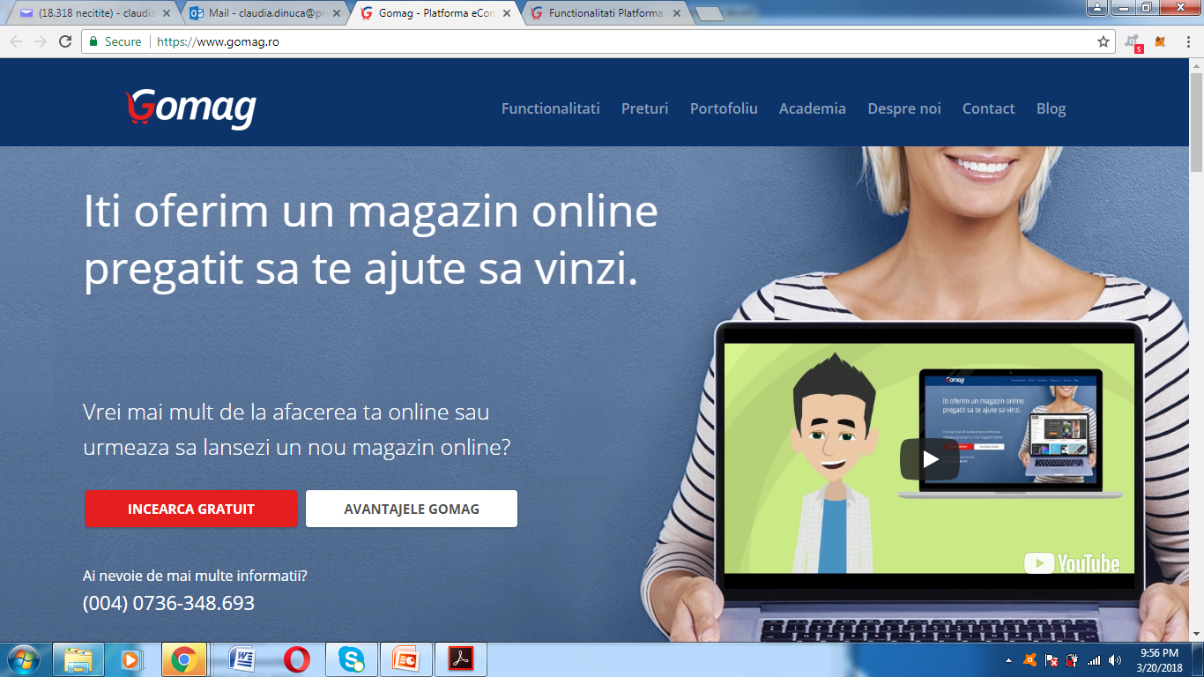
E-SHOP
https://www.gomag.ro/

Slide 8
www.wordpress.com www.woocomerce.com www.wix.com
https://www.weebly.com

Slide 9
Platforme e-commerce
Shopify. WooCommerce. BigCommerce. Magento.
https://www.linkedin.com/learning/choosing-an-ecommerce-platform-for-developers/focus-on-your-strengths?u=42751868

Slide 10
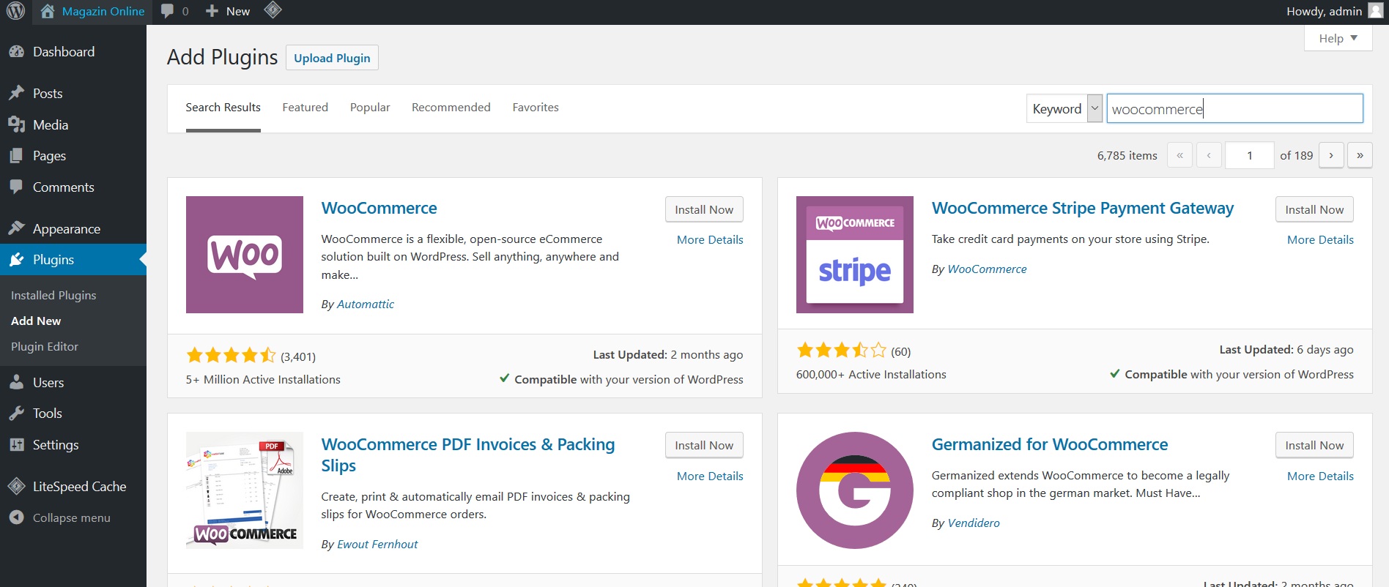
Deschidere wp admin pentru configurare website
Instaleaza woocommerce plugin

Slide 11
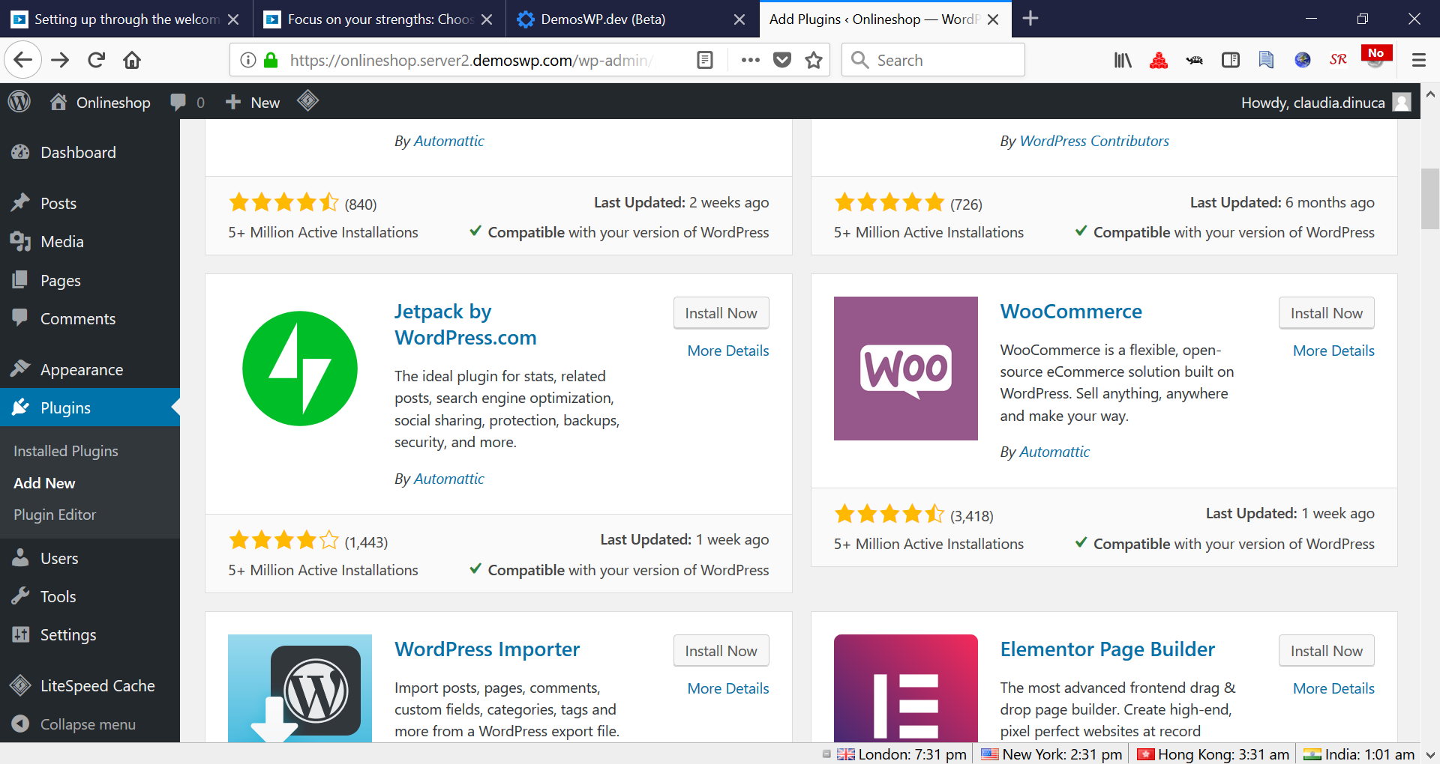

Slide 12
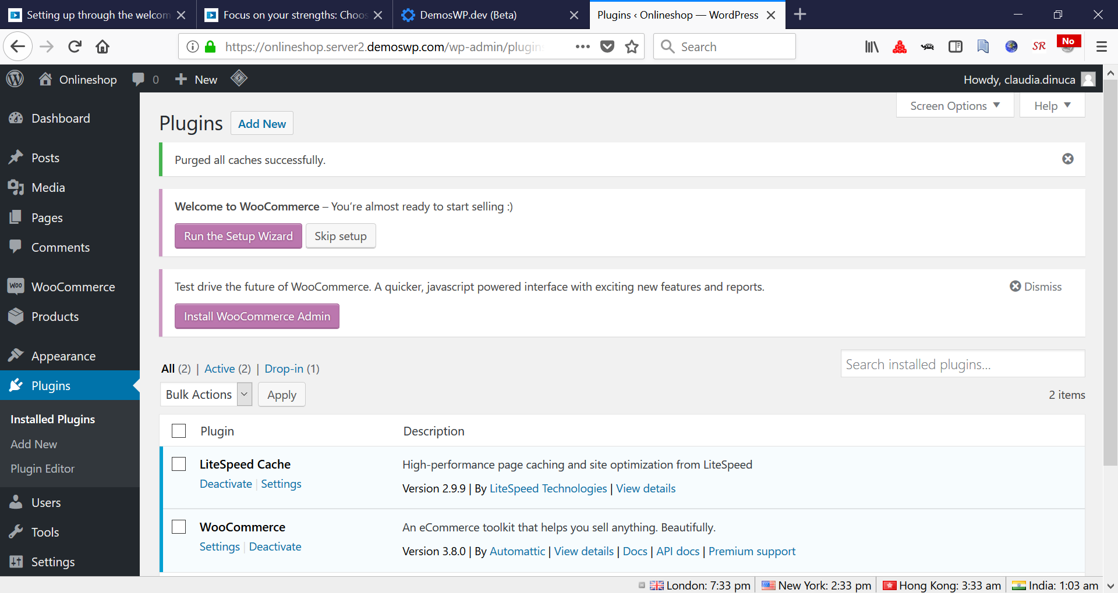

Slide 13
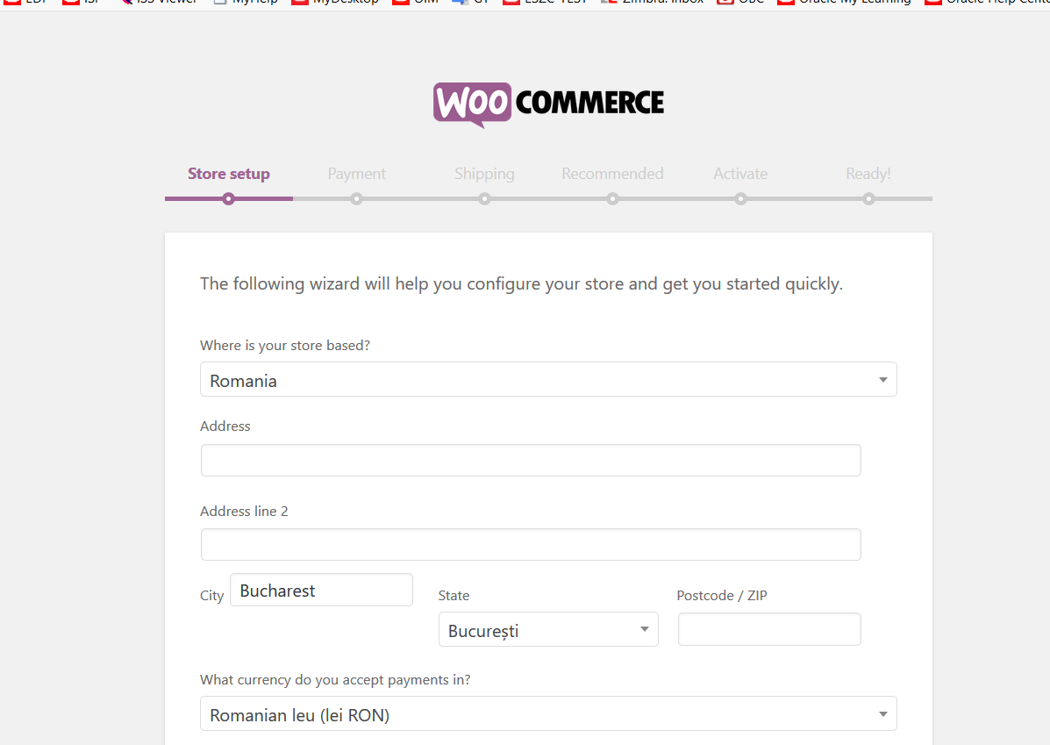
configureaza

Slide 14
Tutoriale free Woocommerce:
De pe udemy.com, cont pe udemy.com, multe tutoriale woocomerce free sau pe youtube.com.
https://www.udemy.com/courses/search/?q=woocommerce&src=sac&kw=woo&p=1&price=price-free
Pentru utilizare generala wordpress customizare avansata si blog este cursul de pe YouTube de 40 episoade
https://www.youtube.com/watch?v=UwGzUOA0F6o&list=PL_Ldqm6SirJotckUVyv319qkFTY6bNyB9

Slide 15
Alte modalitati de creare :
PHP
ASP.NET
JAVA

